Slide 1
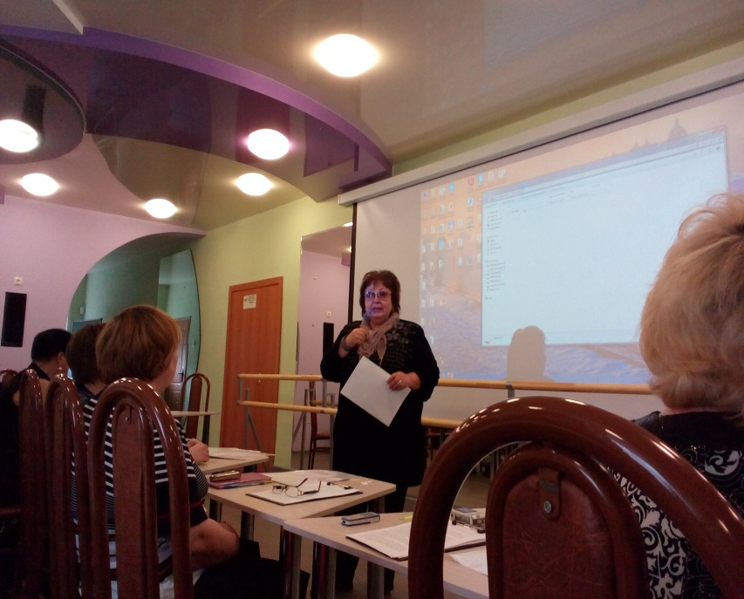
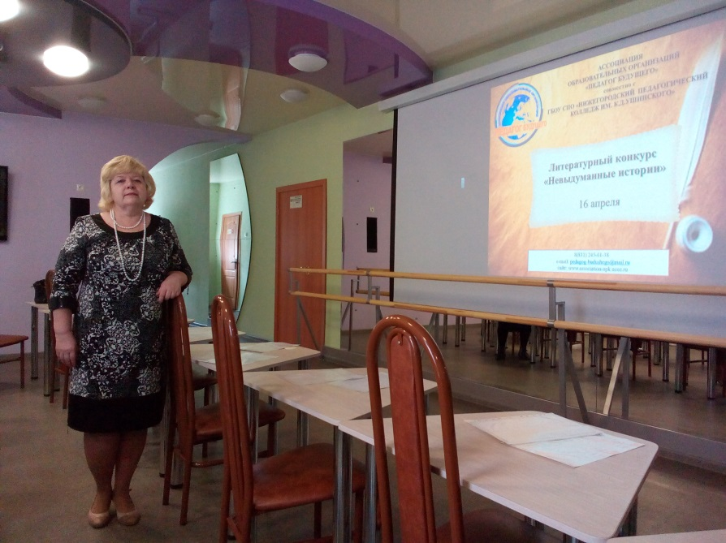
Областной литературный конкурс «НЕВЫДУМАННЫЕ ИСТОРИИ»

Slide 2
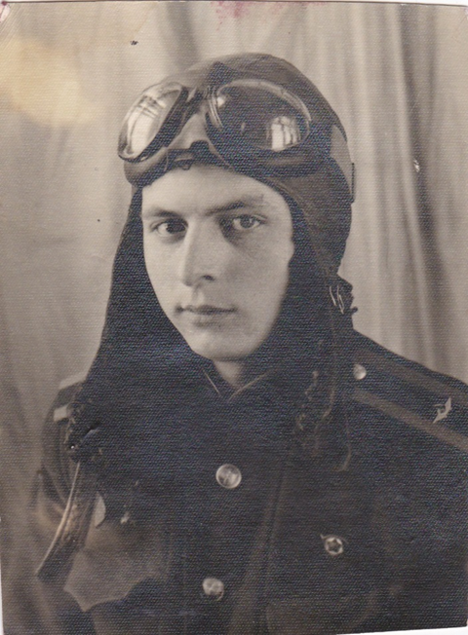
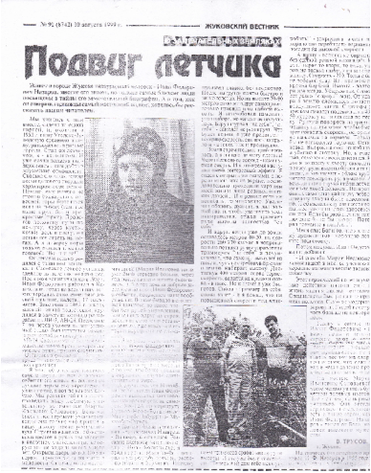
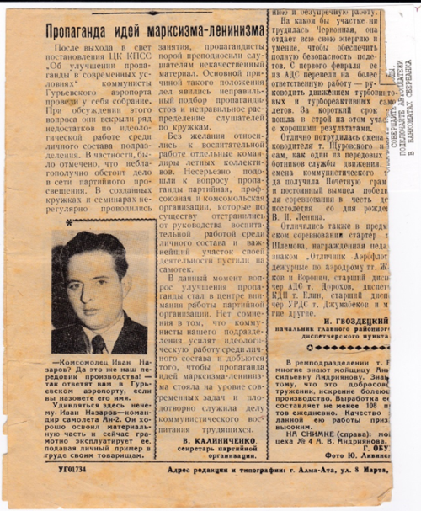
МБОУ лицей №87 имени Л.И.Новиковой
Мальчишка на войне
Автор: Никулина С.И.

Slide 3
А дети пишут сочиненье: О войне иль про войну, И какое-то волненье- Отчего и почему? Им, наверное, нестрашно Ведь они еще юны. Им как игрушки безопасны Все эти ужасы войны. Но весь мир так слаб и шаток, В бездну схлынуть так легко. И наденут автоматы Всем мальчишкам на плечо. И заплачут в голос мамы О погибших сыновьях. И в сердцах любимых раны, Словно клочья на ветвях. Никулина С.И.-лауреат конкурса

